Slide 2
Doplňovačka:
1. “průhledné okénko“ gekona
2. gekon jím loví potravu
3. velcí ještěři
4. potrava gekonů
5. jihoameričtí velcí ještěři, kteří rádi plavou
TAJENKA: Při podráždění nebo maskování chameleon mění………………….
Vyplň doplňovačku, můžeš použít učebnici.
/žáci pracují na pracovní list, na tabuli mohou použít program
ActivInspire/
 |  |  | 1.
 |  | 2.
 | 3.
 | 4.
5.

Slide 3
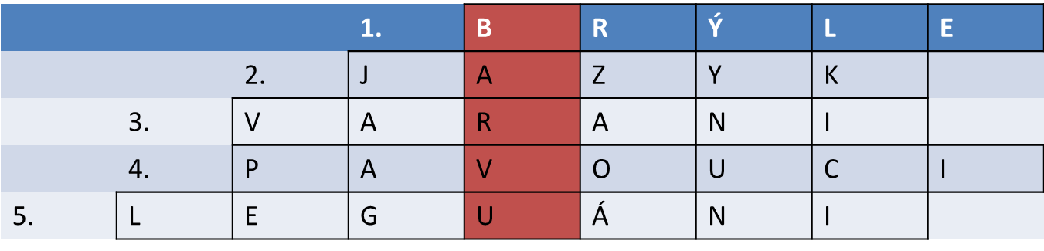
ŘEŠENÍ:
Tajenka: Při podráždění nebo při maskování chameleon mění barvu.

Slide 4
Doplň věty tak, aby byly pravdivé (žáci pracují do sešitu, na tabuli mohou použít program Activinspire)
Chameleon má schopnost měnit …………………
Loví potravu dlouhým………………………
Varani jsou ……………………ještěři.
Patří mezi …………………………….druhy.
Hady rozdělujeme na ………………………a …………………
.............vydávají koncem svého ocasu chřestivý zvuk

Slide 5
ŘEŠENÍ:
Chameleon má schopnost měnit barvu.
Loví potravu dlouhým jazykem.
Varani jsou největší ještěři.
Patří mezi ohrožené druhy.
Hady rozdělujeme na škrtiče a hady jedovaté.
Chřestýši vydávají koncem svého ocasu chřestivý zvuk.

Slide 6
ZDROJE:
učebnice:
ČABRADOVÁ, Věra. Přírodopis 7: učebnice pro základní školy a víceletá gymnázia. Plzeň: Fraus, 2005, 128 s. ISBN 80-723-8424-4.

